Slide 1
Klimaendringer og biologisk mangfold

Slide 2
Plan for timen
Svare på spørsmål individuelt.
Svare på spørsmål i firergruppene.
Felles gjennomgang av tema.
Diskusjonsoppgave.

Slide 3
1.
Svar på avkrysningsspørsmål på forms individuelt

Slide 4

2.
Svar på avkrysningsspørsmålene i firergruppene
I grupper skal dere diskutere og svare på de samme spørsmålene
Skrape av på det svaret dere tenker er riktig.
Poeng:
  Første forsøk: 4 p
  Andre forsøk: 2 p
  Tredje forsøk: 1 p
= riktig svar

Slide 5
3.
Felles gjennomgang av tema

Slide 6
Spørsmål 1: Hva er et samfunn?
Alle individer som naturlig kan få forplantningsdyktig avkom med hverandre.
Alle de abiotiske og biotiske faktorene i et avgrenset område.
Alle konsumentene som lever i det samme området.
Alle populasjonene som lever i det samme området.

Slide 7
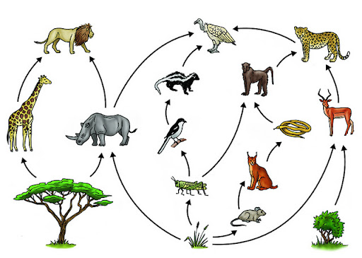
Spørsmål 2: Hvilke av påstandene om næringsnettet under er riktig?
1, 3 og 5
3 og 4
1 og 4
2, 5 og 6
Neshornet kan både bli spist av løven og gribben.
Gresshoppen er en produsent fordi den lever av planter som omdanner solenergi til kjemisk energi.
Apen og den afrikanske katten konkurrerer med hverandre om slangen som ressurs.
Den svarte og hvite fuglen er både et rovdyr og et byttedyr.
Gribben er både et rovdyr og et byttedyr.
Treet, neshornet, løven og giraffen er en næringskjede.

Slide 8
Spørsmål 3: Hva er viktigst for en populasjon å ha for å være best rustet mot raske endringer i klimaet?
Et stort antall individer i populasjonen.
Stor genetisk variasjon.
Individer i populasjonen som er tilpasningsdyktige.
Lang generasjonstid (bruker lang tid på å få avkom).

Slide 9
Spørsmål 4: Hvilke tre gasser bidrar mest til de menneskeskapte klimaendringene og global oppvarming?
Karbondioksid CO₂, metan CH₄ og lystgass N₂O
Karbondioksid CO₂, vann H₂O og metan CH₄
Karbondioksid CO₂, vann H₂O og lystgass N₂O
Karbondioksid CO₂, karbonmonoksid CO og vann H₂O

Slide 10
Spørsmål 5: Hvilken definisjon beskriver hva biologisk mangfold er?
Antall arter i et område
Variasjonen av antall arter og de abiotiske faktorene de må forholde seg til.
Antall levende organismer innenfor et gitt område.
Variasjoner av økosystemer og samfunn, arter og genetisk variasjon.

Slide 11
Spørsmål 6: Når miljøet endrer seg, slik som vi opplever under dagens klimaendringer, kan arter tilpasse seg, flytte seg til et mer egnet leveområde, eller dø ut. Det vanligste utfallet gjennom historien har vært å:
tilpasse seg
dø ut
flytte seg til et mer egnet leveområdet
de tre er omtrent like vanlige

Slide 12
Spørsmål 7: Vurder påstanden: “Klimaendringene vi ser i dag er ikke noe annerledes enn de klimaendringene som har skjedd tidligere, som for eksempel istiden og ved utryddelsen av dinosaurene”.
Feil. Klimaendringene vi opplever i dag skjer i et mye raskere tempo enn de tidligere klimaendringene. I tillegg er det klimaendringer som er menneskeskapte.
Riktig. Gjennom tidene har klimaet på jorda variert veldig, og verden har tidligere gått gjennom 5 masseutryddelser, blant annet utryddelsen av dinosaurene. De klimaendringene vi ser i dag er akkurat det samme, og vi er i begynnelsen av en sjette masseutryddelse.
Riktig. Mengden CO₂ og CH₄ i atmosfæren har gjennom jordas historie variert veldig, og den har til og med vært høyere før enn det den er i dag. Derfor vil ikke dette gjøre klimaendringene som skjer i dag noe annerledes enn det som har skjedd tidligere.
Feil. Klimaendringene i dag skiller seg fra de tidligere klimaendringene ved at de er menneskeskapte. Men det skjer i et såpass langsomt tempo at de fleste artene rekker å tilpasse seg det nye miljøet.

Slide 13
Spørsmål 8: Hva er den største trusselen for tap av biologisk mangfold i dag?
Klimaendringene
Arealutnytting (tap av habitat)
Innføring av fremmedarter
Naturkatastrofer som vulkanutbrudd, skogbrann, tsunami og orkaner

Slide 14
Spørsmål 9: Økt temperatur i havet blir sett på som en trussel mot det biologiske mangfoldet i havet. Hvorfor det?
Økt temperatur i havet vil føre til at noen arter flytter seg lengre nordover der de fysiske forholdene er optimale for arten. Dette vil skape ubalanse i både det økosystemet som artene tilhørte, men også det nye økosystemet som arten flytter seg til.
Økt temperatur i havet fører til surere hav, som igjen fører til at kalken i skjell og korallrev løses opp og blir ødelagt. Korallrev er det naturlige habitatet for en stor del av livet i havet, og vil derfor i stor grad påvirke det biologiske mangfoldet negativt.
Økt temperatur i havet fører til høyere havnivå fordi varmere vann tar mer plass. Dette er negativt for det biologiske mangfoldet i havet fordi det nå blir plass til flere individer enn det det var tidligere, og dermed større konkurranse mellom artene.
Økt temperatur i havet endrer de abiotiske faktorene i økosystemet, men arter er tilpasningsdyktige, så det vil ikke få så store negative konsekvenser for det biologiske mangfoldet.

Slide 15
4. Diskusjonsoppgave
Les diskusjonsoppgaven, og bli enige om et svaralternativ i firergruppene.

Slide 16
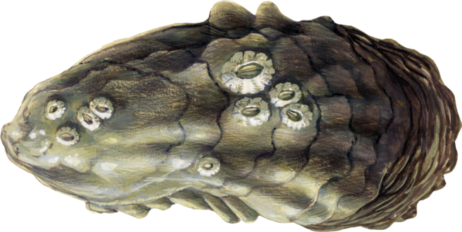
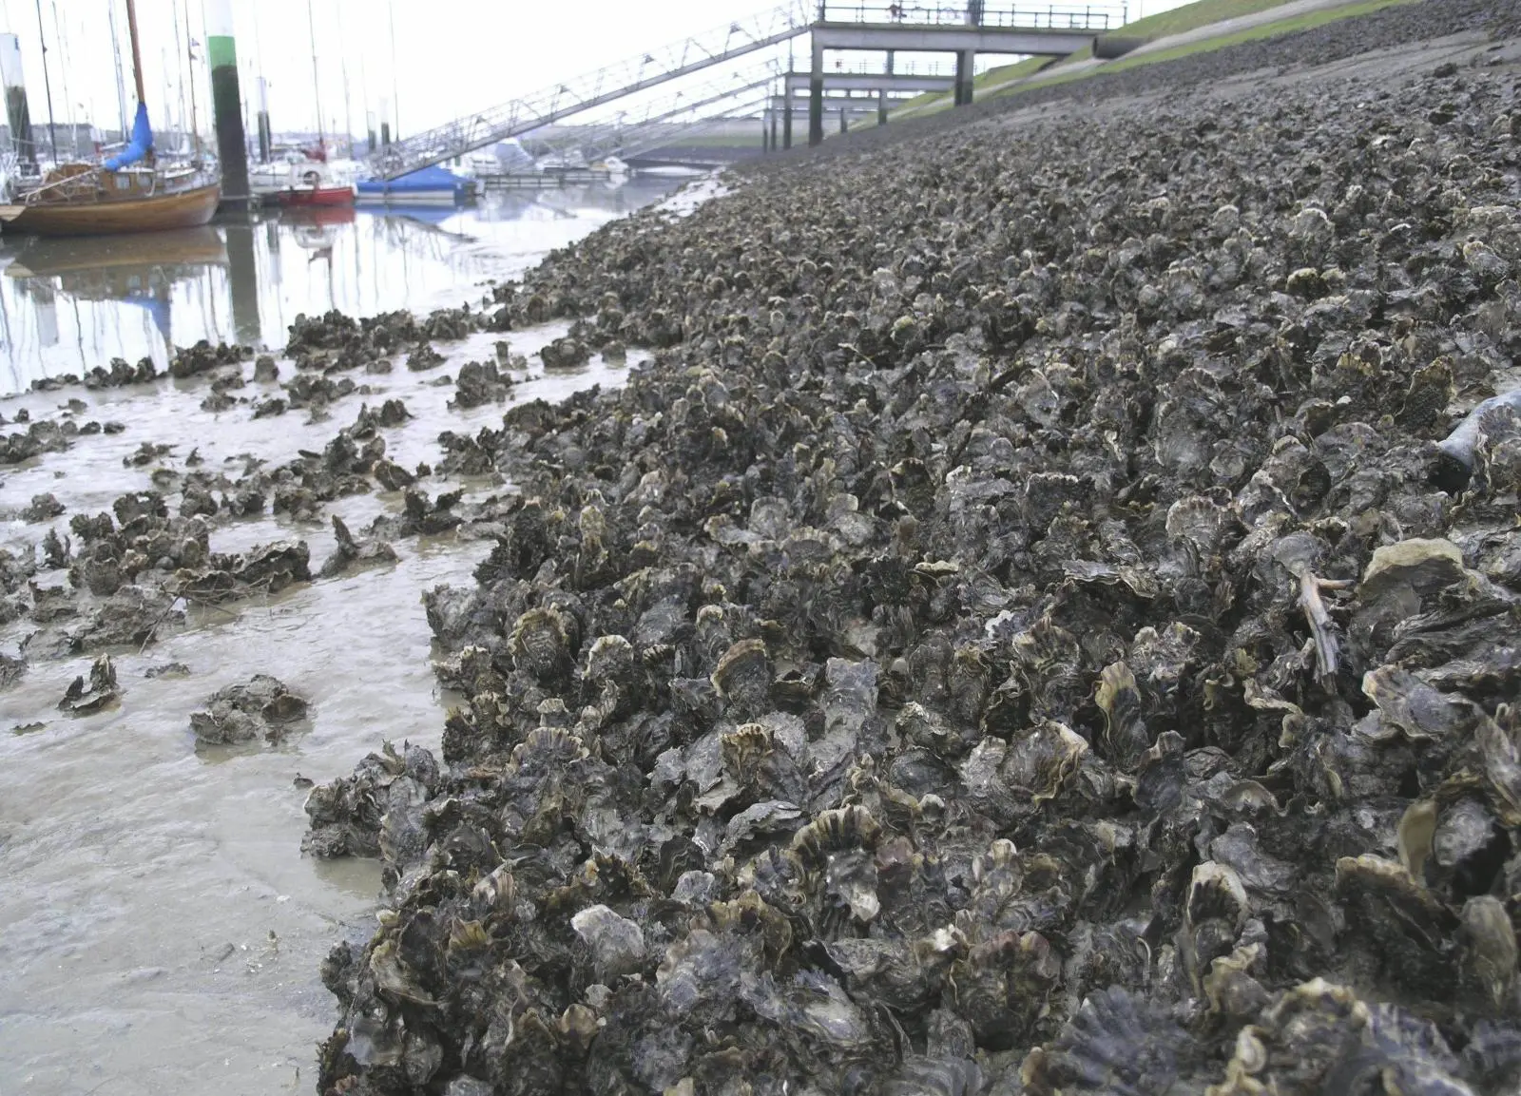
Stillehavsøsters er en fremmedart som først ble observert langs kysten i Norge i 1980. Den trenger en stabil vanntemperatur på 19 grader i 5 dager for at den skal kunne formere seg. I dag finner vi den langs store deler av kysten i Sør-Norge.
Den vokser raskt, og har en evne til å ta
over habitatet til blant annet blåskjell,
som er hovednæringskilden til ærfuglen.
Samtidig som at stillehavsøstersen kom til
Norge, så man også at nye fuglearter som
har stillehavsøstersen som næringskilde
også kom og etablerte seg.
Hvordan vil klimaendringene påvirke den
videre utbredelsen av stillehavsøstersen i
Norge, og hvordan vil denne utbredelsen
påvirke det biologiske mangfoldet?

Slide 17
Siden stillehavsøstersen er avhengig av at vanntemperaturen holder seg på 19 grader i minst 5 dager, er dette i dag en faktor som begrenser stillehavsøstersen fra å etablere seg lengre nord langs norskekysten. Drivhuseffekten fører til varmere klima på jorda, som vil si at temperaturen i havet vil øke her i Norge. Dette gjør at stillehavsøstersen kan etablere seg lengre nord. Da vil den forsvinne langs kysten i Sør-Norge, og det biologiske mangfoldet her vil gå tilbake til slik det var før.
Klimaendringene vil føre til at temperaturen i havet langs norskekysten blir varmere, som igjen fører til at havet blir surere. Dette gjør at kalken i skjellet på stillehavsøstersen løses lettere opp, og den vil derfor bli utryddet fra norskekysten. Dette vil påvirke det biologiske mangfoldet positivt, da stillehavsøstersen er en fremmedart som tar over store deler av havbunnen slik at andre arter ikke overlever.

Slide 18
c) En konsekvens av klimaendringene er at temperaturen i havet blir varmere. Dette gjør at flere arter vil trekke lengre nordover til den temperaturen de er best tilpasset til. Derfor vil vi oppleve at stillehavsøstersen vil trekke nordover langs kysten i Norge. Dette gjør også at fuglene som har stillehavsøstersen som næringskilde også vil trekke nordover, og det biologiske mangfoldet blir rikere.
d) Klimaendringene vil føre til økt drivhuseffekt, som vil gjøre temperaturen i havet varmere. Da vil temperaturen som stillehavsøstersen er best tilpasset være langs hele norskekysten, og stillehavsøstersen vil etablere seg her. Selv om blåskjellbestanden vil gå ned fordi stillehavsøstersen tar over dens habitat, vil dette være en langsom prosess som gjør at andre arter klarer å tilpasse seg og heller spise stillehavsøsters i stedet. Derfor vil ikke det biologiske mangfoldet endre seg i stor grad.

